Slide 1



开放故事创作工作坊

Slide 2

项目演示
Notes:
展示城堡一游项目：https://create.codelab.club/projects/7296/

Slide 3

故事抽签
分别从 3 个纸盒中抽出一张纸条，根据纸条上的内容想象一个故事，故事中要包含纸条上的内容。

Slide 4
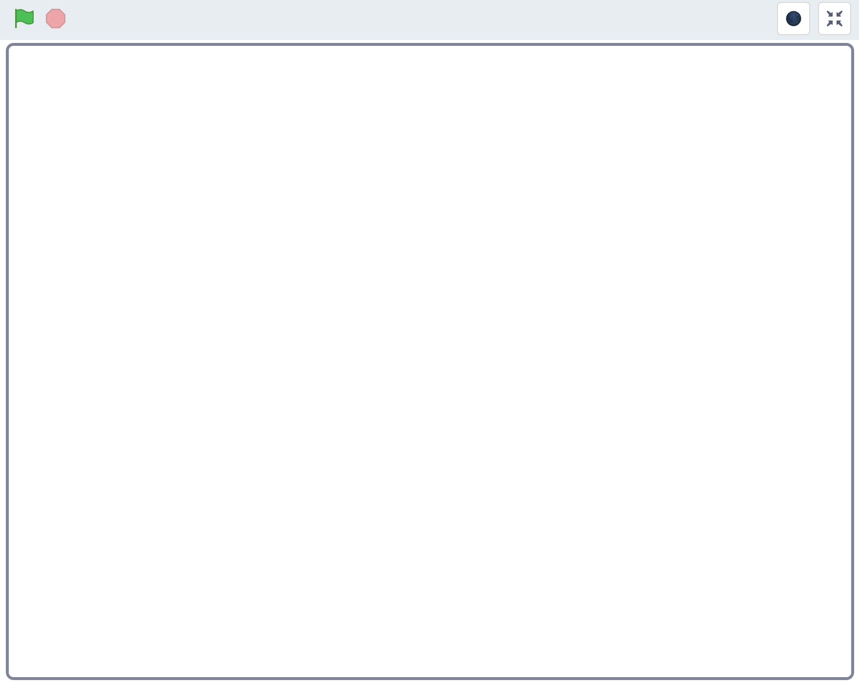
故事构思
将故事用一句话进行概括，并将主要场景在纸上画出来。场景是什么？角色有哪些？发生了什么对话？
Notes:
给学生分发开发故事创作讲义

Slide 5
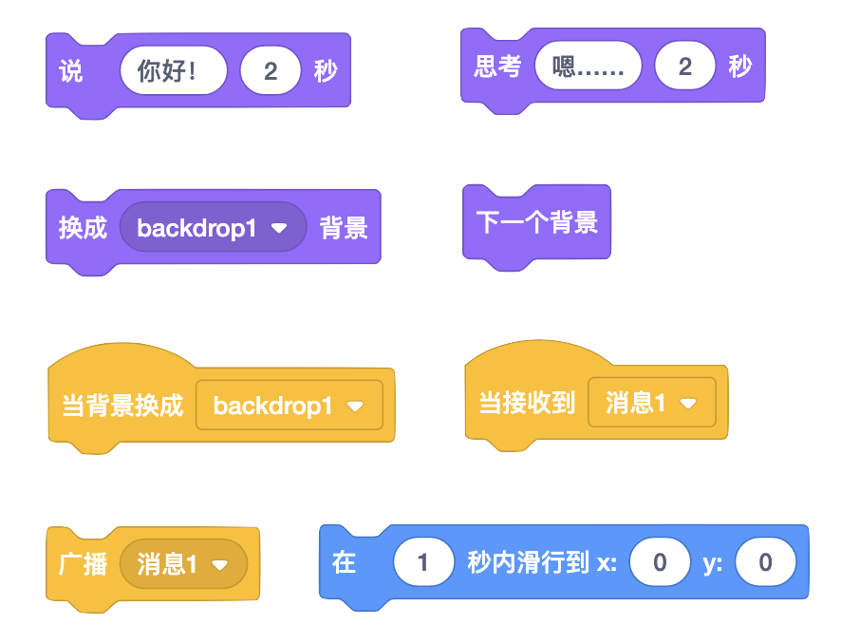
故事编程
编程将故事呈现出来，可能用到的积木有：

Slide 6
点评小组
两人一组，体验同伴的作品，并给出你的反馈：
1. 做得好的地方是什么？
2. 可以改进的地方是什么？

Slide 7
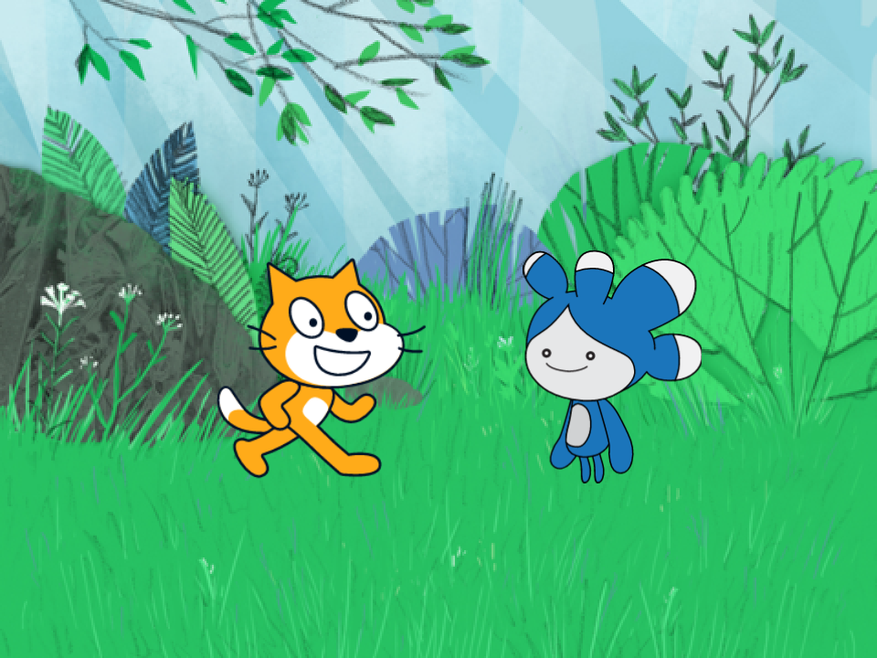
作品拓展
根据同伴反馈继续拓展你的作品吧！

Slide 8
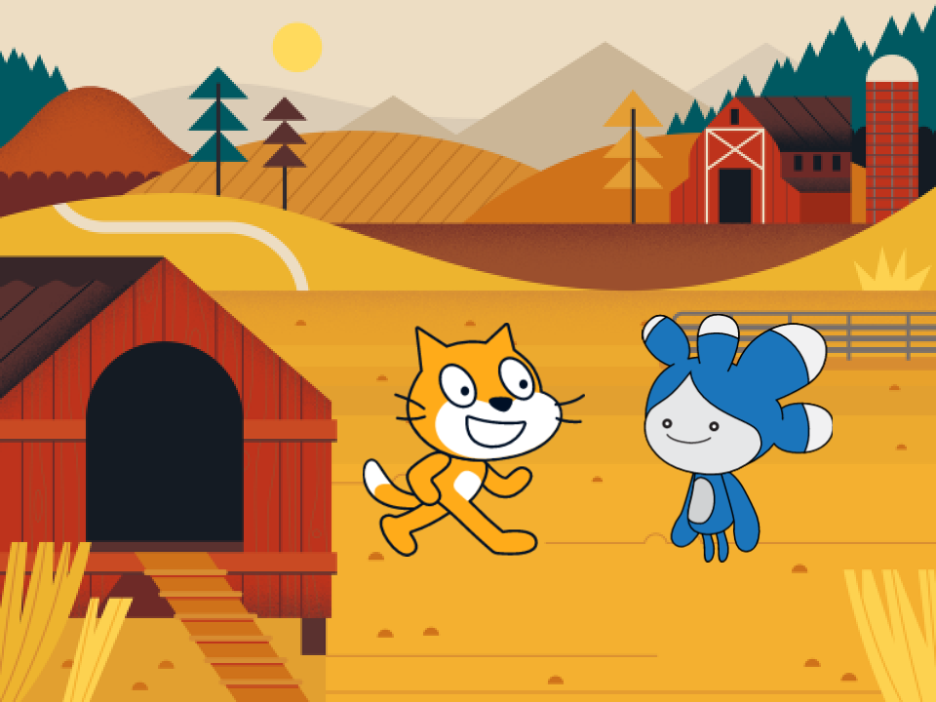
故事接龙
改编同伴的作品，添加更多情节，加入你自己的创意吧！
Notes:
该环节可选，看看是否有时间

Slide 9
作品展示
向大家介绍你的作品，并让同伴体验，可以从以下三个方面进行介绍：
1. 作品是什么？
2. 如何制作的？
3. 大家有什么问题或建议？

Slide 10
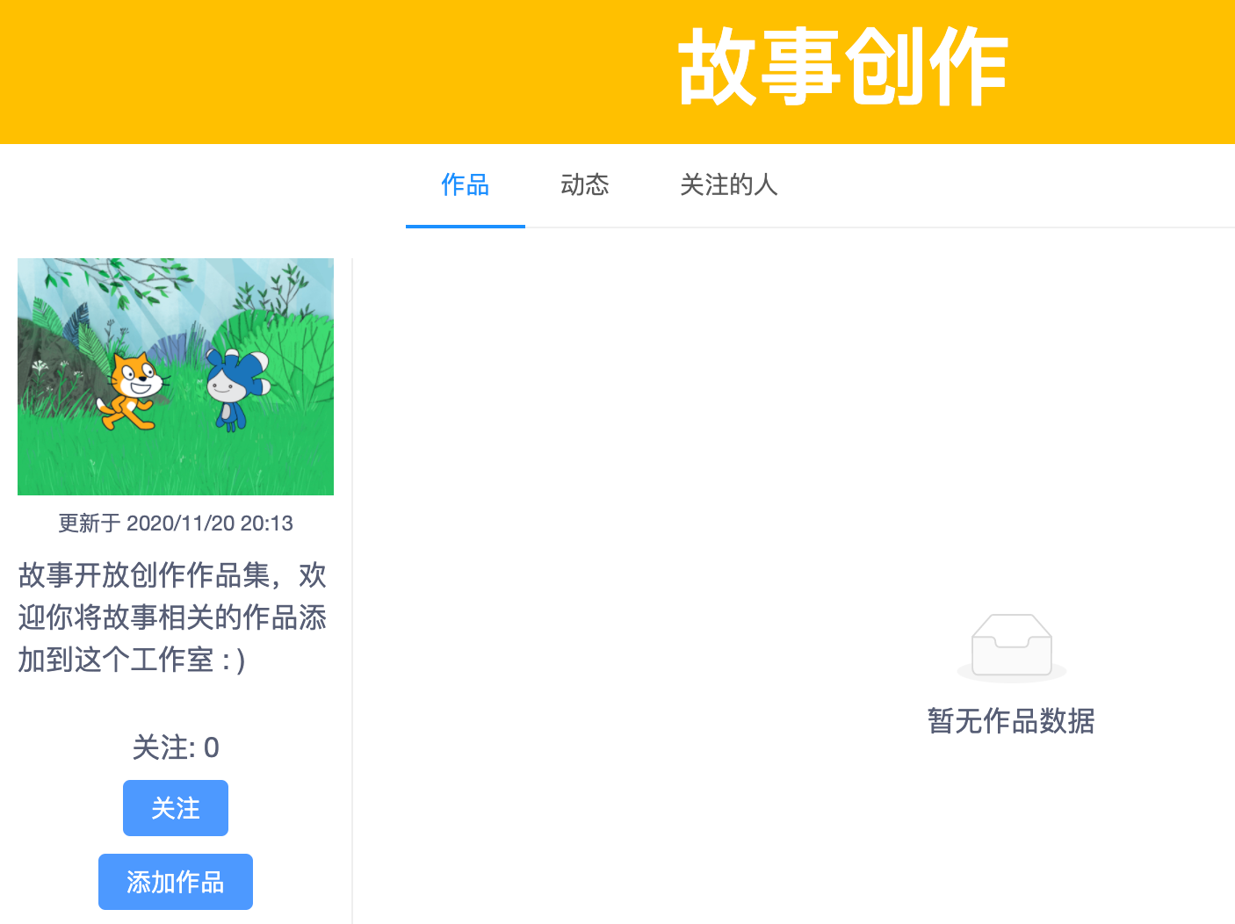
作品工作室
将你的作品添加到“故事创作”工作室，并体验工作室中的作品。
Notes:
工作室地址：https://create.codelab.club/studios/358/

Slide 11
课堂总结
回顾今天的学习过程，回答这两个问题：
1. 今天你学到了什么？
2. 创作过程中你遇到的主要问题是什么？你是如何解决的？

